Slide 1

統計學是什麼?
第一章
Copyright © 2015 McGraw-Hill Education. All rights reserved. No reproduction or distribution without the prior written consent of McGraw-Hill Education.

Slide 2
學習標的
1 瞭解統計學的重要：定義、提供範例
2 統計學分為：敘述統計學(descriptive statistics)與推論統計學(inferential statistics)
3 變數可分為：屬質(qualitative)（類別）或數量(quantitative)兩類，又可分為：間斷(discrete)或連續(continuous)兩類
4 衡量變數之尺度(levels of measurement)，共分為四種：名目(nominal)、順序(ordinal)、區間(interval)、比例(ratio)
1-*

Slide 3
統計學有何用處？
LO1-1 Explain why knowledge of statistics is important.
作為企業的決策工具。
日常生活中處處用得到。
商學院或經濟系學生必學的重要分析工具，用來收集、匯整、分析、轉換、以及呈現資料。
1-*

Slide 4
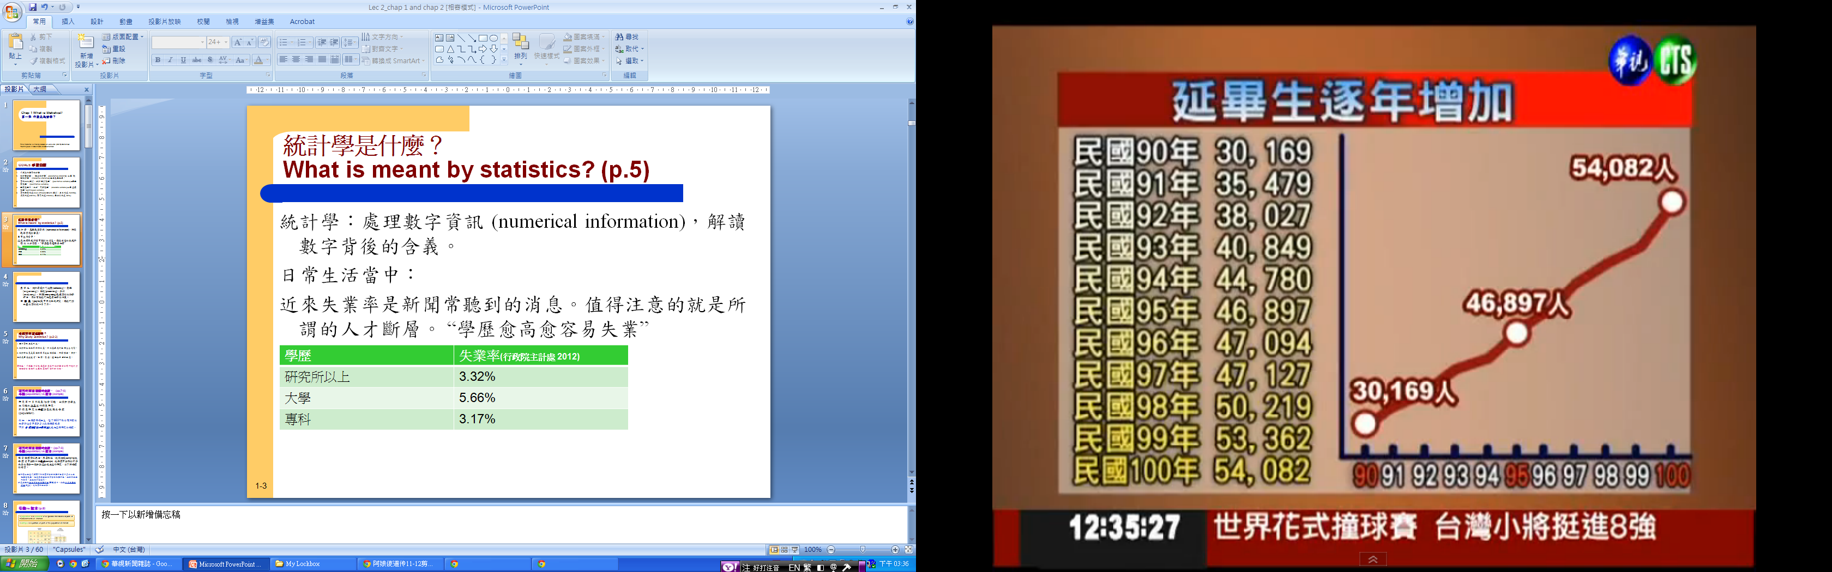
日常生活當中：
近來失業率是新聞常聽到的消息。值得注意的就是所謂的人才斷層。 “學歷愈高愈容易失業”
學歷 | 失業率 (行政院主計處 2012)
研究所以上 | 3.32%
大學 | 5.66%
專科 | 3.17%
四小龍大學生起薪
No.1 南韓 7萬1千元
No.2 新加坡 6萬7千元
No.3 香港 6萬元
No.4 台灣 2萬5千元
整體環境不理想，影響年輕人就業意願。

Slide 5
2013年社會新鮮人的起薪：
平均：NT＄25,175
碩士：NT＄32,017
大畢：NT＄26,915
專科畢：NT＄23,890
高職畢：NT＄21,946
國中畢：NT＄20,690

Slide 6
為何要學統計？
LO1-1
因為到處都有資料。
日常生活常用到統計知識
統計知識能幫助我們瞭解決策背後的理念
1-*

Slide 7

網路免費遊戲的商機
Candy Crush Saga publisher King filed IPO registration paperwork on Tuesday and revealed that it generated a whopping $1.88 billion in revenue in 2013, Candy Crush made around $1.54 billion, which the company defines as the “total amount paid by our users for virtual items and for access to skill tournaments.” by BGR Media, LLC, Feb 18, 2014
2013被下載5億次
七成玩家完全沒付費，然而部分功能需付費，營收全來自付費部分

Slide 8
究竟是誰在用統計學？
LO1-2 Define statistics and provide an example of how statistics is applied.
常用於市場調查 、會計、品管、消費者、職業運動產業、醫療院所、 教育界、政界等等
還有你呢？選課時…你有用到嗎？
1-*

Slide 9
敘述統計學(Descriptive Statistics)
LO1-3 Differentiate between descriptive and inferential statistics.
Descriptive Statistics – 將資料匯集、整理、呈現的方法
EXAMPLE 1: There are a total of 46,837 miles of interstate highways in the United States. The interstate system represents only 1% of the nation’s total roads but carries more than 20% of the traffic. The longest is I-90, which stretches from Boston to Seattle, a distance of 3,099 miles.
EXAMPLE 2: The average person spent $103.00 on traditional Valentine’s Day merchandise in 2013. This is an increase of $0.50 from 2012.
1-*

Slide 10
推論統計學(Inferential Statistics)
LO1-3
Inferential Statistics -從已知樣本統計量去估計(estimate)、推斷(predict) 未知母體的統計量。
Note: In statistics the word population and sample have a broader meaning. A population or sample may consist of individuals or objects.
1-*

Slide 11
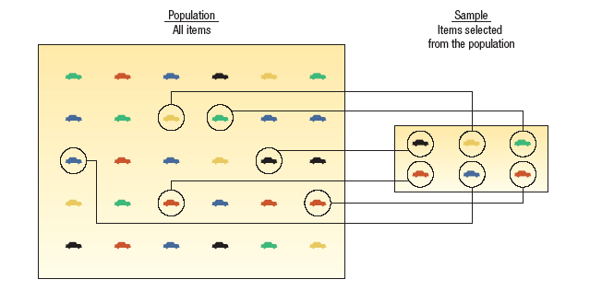
母體(Population) vs. 樣本(Sample)
LO1-3
A population is a collection of all possible individuals（如：人）, objects（如：物件）, or measurements of interest（如：所得）.
A sample is a portion, or part, of the population of interest.
1-*

Slide 12
母體
研究某一自然現象/社會問題，必須針對發生此問題的對象進行調查研究，
那調查研究的全體對象就稱為 母體 (population).

Slide 13
母體 vs樣本
收視率調查（節目）
投票率調查：民調（人）
市場調查: (p.6)為調查新商品上市的成功與否，市調公司問1960人是否願買新餐點，其中1176人（60％）說願意購買。問：
a. 應如何做出結論？
b. 這是敘述統計還是推論統計？

Slide 14
為何使用樣本而不調查母體（母體更精確呀！）？
LO1-3
Prohibitive cost of census
Destruction of item being studied may be required
Not possible to test or inspect all members of a population being studied
1-*

Slide 15
用樣本來推論母體，有用嗎？
LO1-3
在商業、農業、政府政策上皆廣泛採用（以樣本來推論母體）。
例如：電視台非常重視收視率調查的結果，作為電台重要決策的基準。
1-*

Slide 16
為何需要抽樣而不直接分析母體？
當蒐集母體資料的成本很高，或者是蒐集母體資料相當困難的時候。
(a)例如，蒐集全台灣人民平均收入、平均年齡等等。這類全民資料也是透過政府普查(census)而得來的--透過抽樣的樣本了解其大概。
(b)例如，大海裏的鯨魚平均壽命是多少？
如：民調必須上山下海、甚至到遙遠的偏鄉才能完整普查，究竟要普查還是抽樣呢？

Slide 17
為何需要抽樣而不直接分析母體？
2. 蒐集的資料，必須透過某種程度的破壞才能得知
例如，Sony出了一款防水手機（Xperia acro S)號稱能”在一公尺的水中30分鐘仍維持正常功能”
耐水時限(變數)如何得知？
比如說，生產20,000台。總不可能全部放進水裡測試吧？
於是從全部成品(母體)中抽取10台(樣本)來測試，得到平均時限為30分鐘。
例如：燈泡的壽命如何得知？

Slide 18
為何需要抽樣而不直接分析母體？
3.蒐集母體資料極端困難甚至於不可能的時候。
如：海裡的沙丁魚、櫻花蝦究竟有多少條？全球有多少隻雁鴨？

Slide 19
變數的類型：
LO1-4 Classify variables as qualitative or quantitative, and discrete or continuous.
A. Qualitative or attribute variable - the characteristic being studied is nonnumeric
EXAMPLES: Gender, religious affiliation, type of automobile owned, state of birth, eye color
B. Quantitative variable - information is reported numerically
EXAMPLES: balance in your checking account, minutes remaining in class, or number of children in a family
1-*

Slide 20
數量變數之分類：
LO1-4
可分為間斷 (discrete) 或 連續 (continuous)兩類。
Discrete variables can only assume certain
values and there are usually “gaps” between values.
EXAMPLE: the number of bedrooms in a house or the number of hammers sold at the local Home Depot (1,2,3,…,etc.)
B. Continuous variables can assume any value within
a specified range（可以無限細分）.
  EXAMPLE: the pressure in a tire, the weight of a pork chop, or the height of students in a class，長寬高、時間、所得等
1-*

Slide 21
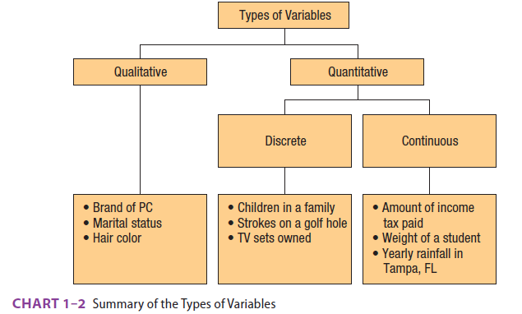
變數類型匯整：
LO1-4
1-*
Notes:
.

Slide 22
為何區分衡量尺度？
資料可用衡量尺度來分類，也就是給予資料一個實數值，作為比較或計算的基礎。
資料是用哪種衡量尺度來分類，就進一步決定：
資料應如何計算、總結以及呈現，
哪些統計方法可以用於分析此資料。
例如：平均值能用於計算身高(區間尺度)，但不能用來計算性別(類別尺度)或是教育程度(順序尺度)

Slide 23
四種衡量尺度：
LO1-5 Distinguish between nominal, ordinal, interval, and ratio levels of measurement.
Nominal level - data that is classified into categories and cannot be arranged in any particular order
EXAMPLES: eye color, gender, religious affiliation
Ordinal level – data arranged in some order, but the differences between data values cannot be determined or are meaningless
EXAMPLE: During a taste test of 4 soft drinks, Mellow Yellow was ranked number 1, Sprite number 2, Seven-up number 3, and Orange Crush number 4.
Interval level - similar to the ordinal level, with the additional property that meaningful amounts of differences between data values can be determined. There is no natural zero point.
EXAMPLE: temperature on the Fahrenheit scale
Ratio level - the interval level with an inherent zero starting point. Differences and ratios are meaningful for this level of measurement.
EXAMPLES: monthly income of surgeons, or distance traveled by manufacturer’s representatives per month
1-*

Slide 24
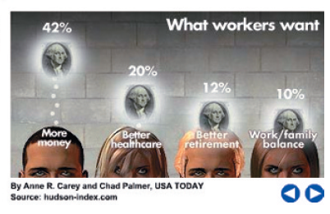
名目尺度(Nominal level data)
LO1-5
Properties:
Observations of a qualitative variable can only be classified and counted.
There is no particular order to the labels.
1-*

Slide 25
名目尺度(Nominal level data)
資料可以歸類於不同的類別 (categories) 但排列沒有一定的順序
換言之，名目尺度主要是用來衡量類別變數 (qualitative variable)的觀察值
對這些類別可編號 (code) 任意的數值。
但此數值只區分類別，沒有大小、次序、比例的關係➔也就是類別所代表的數字沒有任何數字計算的意義

Slide 26
名目尺度(Nominal level data)
    EXAMPLES: “性別”這個類別變數中，兩種觀察值
    observation)：男性、女性。可將男性設為=1, 女性＝0
    ➔反過來也可以：男生＝0, 女生＝1
    ➔別的數字也可以：男生＝1，女生＝2

Slide 27
名目尺度(Nominal level data)
例如：M&M巧克力有1=藍色、2=綠色、3=橘色、4=黃色、5=紅色、6=褐色共6色。可歸類，算出隨便拿一包出來，各色各有多少。
例如：東華大學經濟系新生來自各縣市的人數/比例。1=台北市、2=新北市…..

Slide 28

順序尺度 (Ordinal level data):
LO1-5
Properties:
Data classifications are represented by sets of labels or names (high, medium, low) that have relative values.
Because of the relative values, the data classified can be ranked or ordered.
1-*

Slide 29
順序尺度 (Ordinal level data):
資料有排列順序，但是資料之間數值的差異並沒有任何實質的數字意義
此尺度資料所呈現的，只是相對大小的數值(relative values)，但是之間差異的多寡無意義，所以資料是可以被排序(ranked/ordered)

Slide 30
順序尺度 (Ordinal level data):
例如： 教學或客服評量有五個層級：非常好(superior)、很好、普通、差、很差
進一步給這些層級相對的數字：非常好＝5，很好＝4，普通＝3，差＝2，很差＝1
➔非常好(5)比很好(4)好，很好(4)比好(3)好。
但不能判定：5跟4的差異是否等同4跟3的差異。
也不能說：很好(4)是差(2)的兩倍大。
➔數字的計算是沒有任何意義，只是知道他們相對大小。

Slide 31
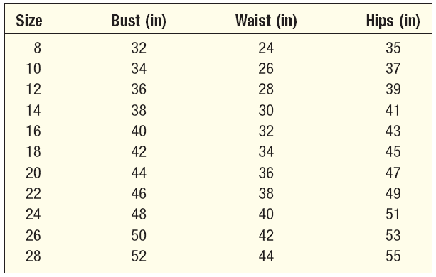
區間尺度(Interval level data)
LO1-5
Properties:
Data classifications are ordered according to the amount of the characteristic they possess.
Equal differences in the characteristic are represented by equal differences in the measurements.
Example: Women’s dress sizes
(as shown in the table to the right)
1-*

Slide 32
區間尺度(Interval level data)
區間尺度(Interval level) –
跟順序尺度類似。
差別在於區間尺度數值的差距具有大小的意義，數值之間的距離固定。
(2) 區間尺度沒有真正的原點—i.e. 當其數字為0時，並不代表沒有。 There is no natural zero point.
(3) 區間尺度的數字有大小的意義，但是沒有真正的原點，所以類別間的比例(ratio)沒有任何的意義。

Slide 33
區間尺度(Interval level data)
換言之：
區間距離固定
無原點，0無意義。
加減有意義，乘除（比例）無意義。

Slide 34
區間尺度(Interval level data)
Example: 溫度。
20℃跟10℃之間的差距，40 ℃跟30 ℃之間的差距，是相同的
但是攝氏0度並不是代表沒有溫度，而是代表結冰的溫度。
Example:衣服的尺寸(size)。
8、10、12…到26。但尺寸沒有真正原點，因為size 0 ≠ ”0件布料”
size zero: 32-22-32 inches
這些數值之間的距離有意義，但是比例沒有任何意義。
e.g.16吋衣服除以8吋衣服的結果並不等於20吋衣服除以10吋衣服的結果。
Example: Women’s dress sizes listed on the table.

Slide 35
比例尺度 (Ratio-level data)
LO1-5
Practically all quantitative data is recorded on the ratio level of measurement.
Ratio level is the “highest” level of measurement.
Properties:
Data classifications are ordered according to the amount of the characteristics they possess.
Equal differences in the characteristic are represented by equal differences in the numbers assigned to the classifications.
The zero point is the absence of the characteristic and the ratio between two numbers is meaningful.
1-*
Notes:
.

Slide 36
比例尺度 (Ratio-level data)
大多數的數值資料是用比例尺度來衡量。
比例尺度擁有”區間尺度”的特質。
最重要的，它有真正的原點→在這尺度之下，任兩個數字的比例是有意義的。
故加、減、乘、除皆有意義。

Slide 37
比例尺度 (Ratio-level data)
Examples: 薪水、生產量、重量、長度等等
➔如果你的薪水是0元，你就是身無分文(沒錢)→數值資料有原點。
➔小美的身高160cm, 移動長城姚明身高226cm, 他的身高是她的身高1.41倍→數字之間的比例有意義

Slide 38
衡量尺度為何重要？
LO1-5
衡量尺度決定了資料該如何計算、如何匯整、如何呈現。
決定資料該如何檢定與分析
資料可用衡量尺度來分類，也就是給予資料一個實數值，作為比較或計算的基礎。
如：平均值能用於計算身高(比例尺度)，但不能用來計算性別(類別尺度)或是教育程度(順序尺度)
1-*

Slide 39
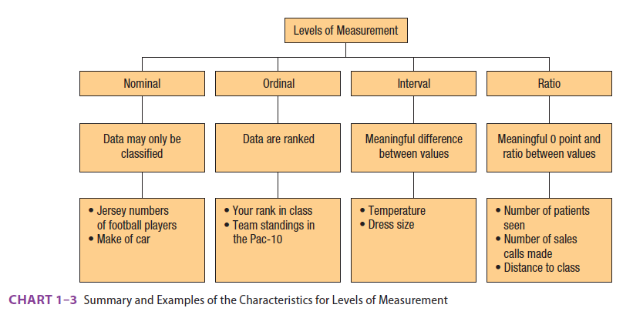
Summary of the Characteristics for Levels of Measurement
LO1-5
1-*

Slide 40
Ethics and Statistics
LO1-6 List the values associated with the practice of statistics.
Practice of statistics should be based on integrity and honesty when:
  Collecting data
  Analyzing data
  Reporting results and conclusions based on the data
  換言之，收集、分析資料、報告分析結果均需遵守誠信原則。
1-*

